Slide 1



Projekt XINU
  eXellent Interface for Nonhaptic Use
  Gerhard Zucker
  Stefan Hutter
  Charlotte Rösener
Sparkling Science Projekt SPA/02 – 53/XINU

Slide 2
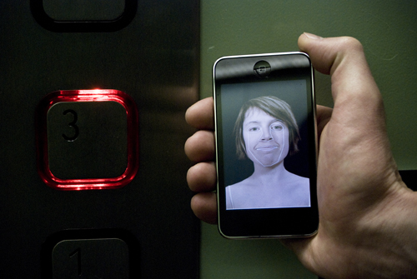
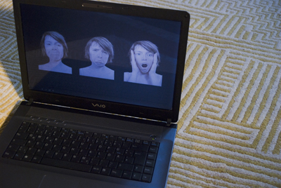
Übersicht
XINU Partner
Motivation
Grundlagen
Konzept
Demo
Zeitplan

Slide 3
XINU Partner

Slide 4
Institut für Computertechnik
Technische Universität Wien
www.ict.tuwien.ac.at
Projektleitung im Projekt XINU

Slide 5
Institut für Computertechnik, TU Wien
Prof. Dr. Grimm
ASIC Design
Prof. Dr. Dietrich
Prof. Dr. Kaindl
SystemC AMS
Mixed Analog Digital Design
Computer Technology
Software Engineering
User Interface Generation
Requirements Engineering
Psychoanalytic Modeling
Communication for Automation
Institutsvorstand

Slide 6
Institut für Computertechnik, TU Wien
Angestellte
Wissenschaftliche Arbeiten
60
62
58

Slide 7

Schulzentrum Ungargasse (SZU)
Das sind fast 1000 Schülerinnen, 120 Lehrer und mehr als 40 Klassen.
Ist eine HTL, HAK, HASCH, Fachschule und ein Schülerheim.
Ist die einzige Integrations-BHS in Österreich.
Hier werden über 200 besondere Schülerinnen therapiert und ausgebildet.

Slide 8
Integration im Unterricht
Projektrichtlinien
  Schüler: Mitarbeit auf freiwilliger Basis
  Verhaltensvereinbarung
  Ferialjobs
  Exkursionen
  Freies Arbeiten
  Forschender Unterricht
  Freie Zeiteinteilung
  Zusatzqualifikation

Slide 9
Motivation

Slide 10
Motivation
Neues Konzept für barrierefreies Leben
Wo Experten zusammenkommen
  Forscher als Experten der Technologien
  Schüler als Experten für Handhabung
  Schüler helfen ihren Mitschülern
  Lehrer als Brücke zweier Welten (Forschung und Schule)
XINU – Ein anwendungsorientiertes Projekt

Slide 11
Die Herausforderung
Die derzeit üblich Kommunikation mit Computersystemen ist meist textbasierend und einseitig.
Sie setzt gesunde taktile Fähigkeiten der Finger und Arme voraus.
Gerade bei Liften und anderen Automaten sind die Knöpfe schwer erreichbar.
Diese Knöpfe sind eine Schranke für Behinderte.
Die Schranke ist genauso hoch wie die Bordsteinkanten oder die Stufen.

Slide 12
Die natürliche Kommunikation
… ist sehr vielschichtig.
… besteht aus Körpersprache, Mimik, Gestik, und gesprochener Sprache.
… ist auch zwischen Behinderten und Nichtbehinderten in der Regel problemlos möglich.
… setzt aber ein Stück Empathie voraus.
… ist zwischen einem Mensch und einem Computersystem zur Zeit nicht möglich.

Slide 13
Forschungsgrundlagen

Slide 14
Die technischen Voraussetzungen
Rechenleistung und hochauflösende Kameras sind günstig und überall verfügbar.
Mobile Breitbandnetze und andere Funktechnologien sind „state of the art“.
Es gibt Software, die Gesichter und Gesten erkennt.
Es gibt bereits Videoüberwachung überall, sie ist aber noch ohne sichtbaren Nutzen für den User.

Slide 15
Facial Action Coding System
Wurde 1976 von Ekman und Friesen erstellt.
Bildet die Grundlage für das Deuten des mimischen Ausdrucks.
Die mimische Muskulatur wird in 43 Bewegungseinheiten (Action Units) eingeteilt.
Die Aktivierung dieser Muskeln kann über Software erkannt werden.
Zusätzlich können auch die absoluten Koordinaten des Kopfs bzw. der Hand erkannt werden.

Slide 16
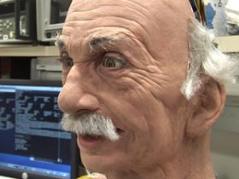
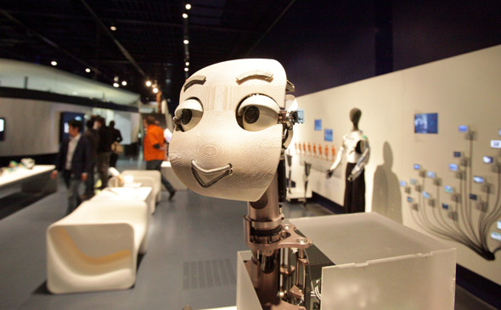
Der Mimik - Roboter
UCSD's Einstein Robot Has
'Emotional Intelligence'
MERTZ
UC San Diego's California Institute
for Telecommunications and Information
Technology (Calit2)
MIT Computer Science and
Artificial Intelligence Laboratory

Slide 17
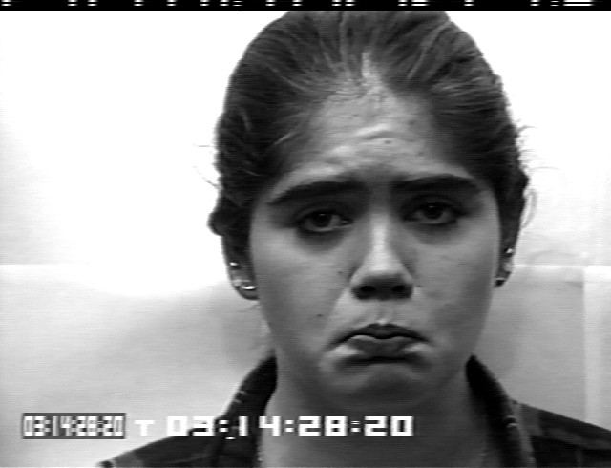
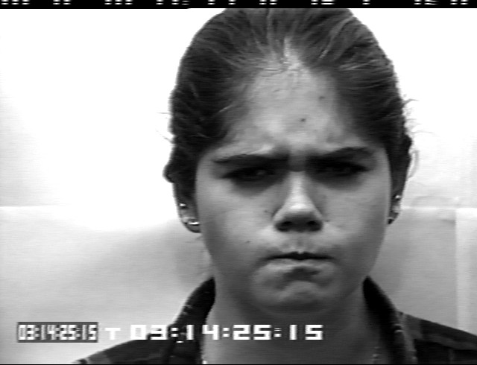
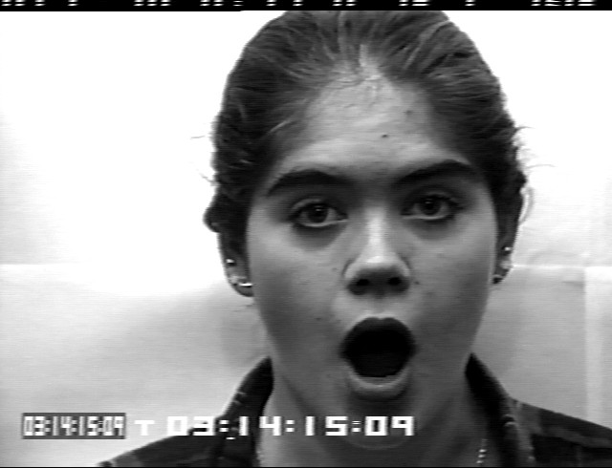
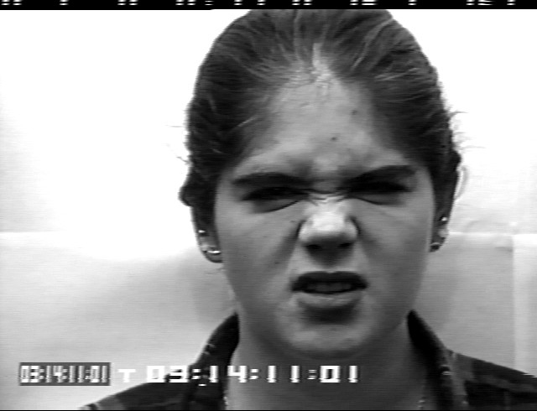
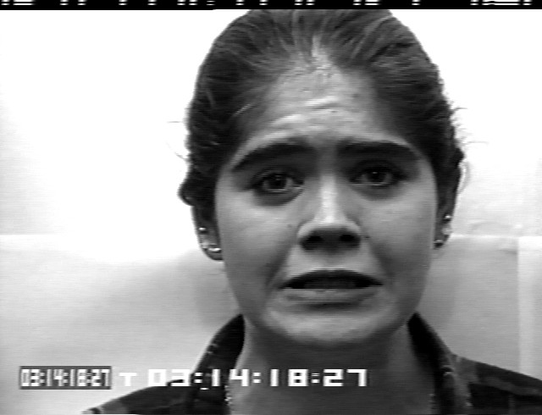
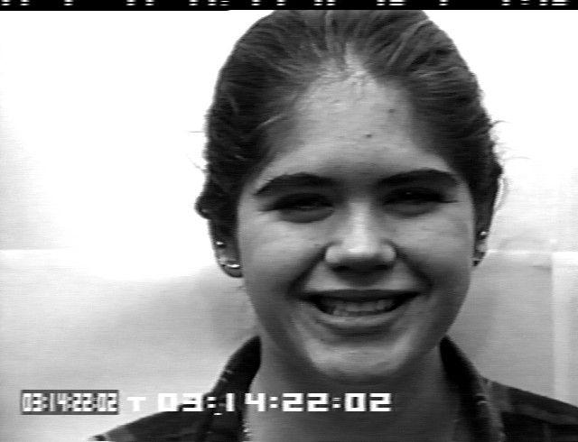
Die sechs universellen Mimiken
(Cohn-Kanade Datenbank)
Trauer
Wut
Überraschung
Abscheu
Angst
Lachen

Slide 18
Konzept

Slide 19
Grundkonzept XINU
PC-Prototyp

Slide 20
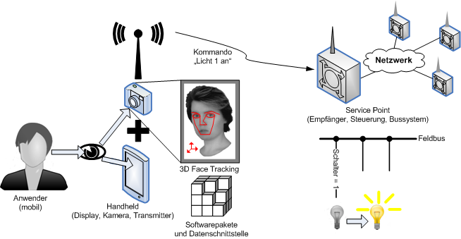
Mobiler Aufbau

Slide 21
Innovationen und Herausforderungen
Spezifikation und Konfiguration des Face Trackings
  open source Schnittstelle der Software anpassen
  variabler Befehlssatz
  (anwendungsspezifisch und anwenderspezifisch)
Vernetzung mit Gebäudeautomation
  allgemeine Schnittstelle definieren
  Safety und Security
  Vernetzung (mobile Anwendung)

Slide 22
Aufgaben der Steuerung
existierende Applikationen für Face Tracking
neue Schnittstelle zu Gebäudeautomation
Generierung eines Befehlsatzes / Metasprache
Steuerung von
  Aufzügen (Modellaufzug)
  Licht und andere Aktuatoren (Feldbusknoten)
  Programmen am PC

Slide 23
Software im Vergleich
faceAPI (seeing machines)
  Kopfbewegung und 3D Position
  Mimikerkennung
  Am Markt
Fraunhofer-Institut für integrierte Schaltungen
  Gesichtserkennung
  Forschungsprojekt
Weitere Bibliotheken (Authentifizierung)
  Proprietäre Software, Open Source, Matlab

Slide 24
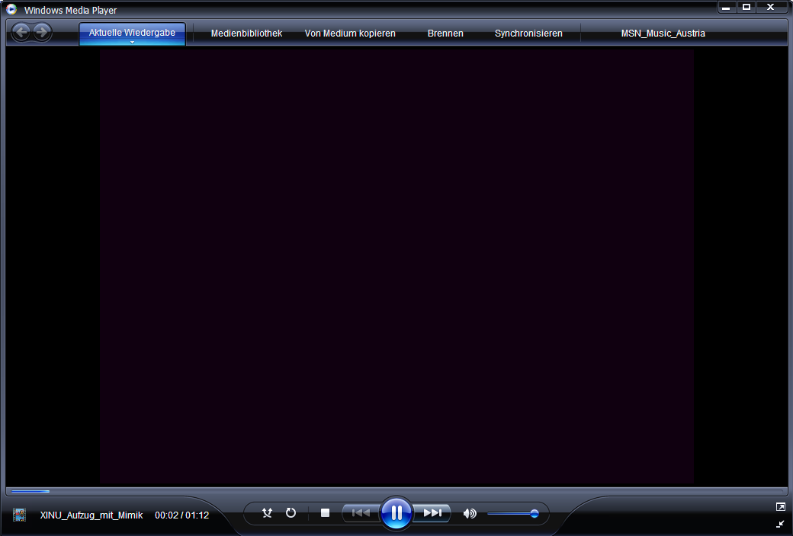
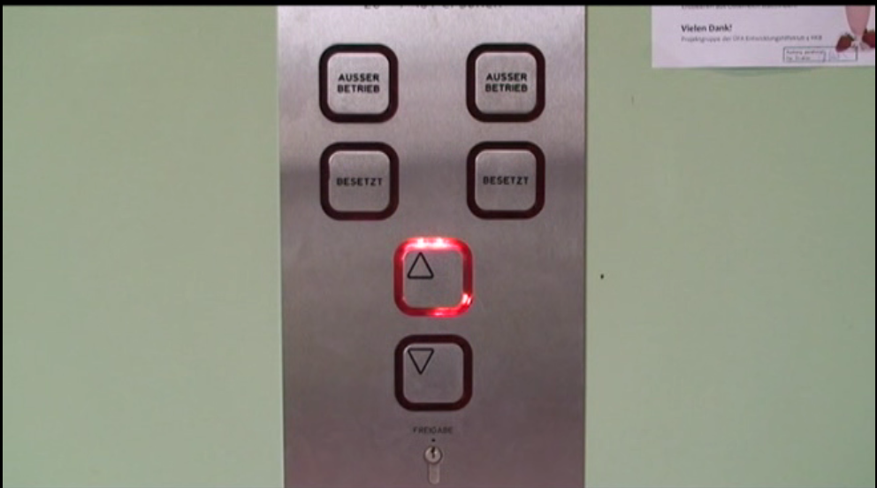
Demo-Video

Slide 25
Zeitplan und Ausblick
Nächste Ziele (Schuljahr 2009/2010)
  Wahl der geeigneten Software → Dec 2009
  Aufbau einer PC Version → Jan 2010
  Spezifikation der Handhabung
  Testen mit den SchülerInnen
  Aufbau des Modellaufzugs → Jun 2010

Slide 26
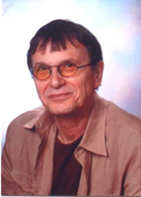
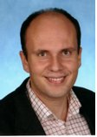
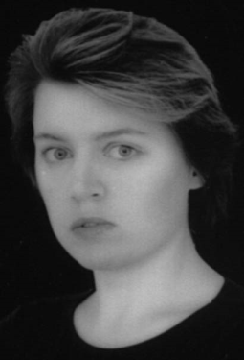
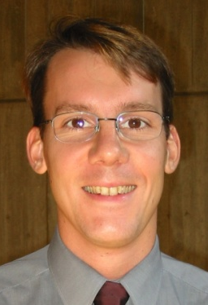
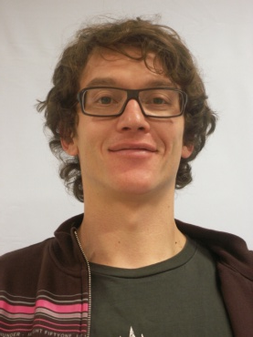

Das XINU Team sagt Danke!
Dietmar Dietrich
Stefan Hutter
Charlotte Rösener
Andreas Perner
Gerhard Zucker

